Slide 1
MOODUL 1. Projekti Eeluuring ja algusetapid
Õppeaine: MES0210 Masinaelemendid-projekt
Lektor PhD Alina Sivitski
Inseneriteaduskond/Mehaanika ja TDepartment of Mechanical and Industrial Engineering

Slide 2
MASINAELEMENDID - PROJEKT
Harjutustund
Sissejuhatus. Õppeaine KAVA
Moodul 1. Eeluuring ja algusetapid:
Projekti juhtimine
Projekti PLAAN
Konstrueerimise lähteülesanne ja olulised nõuded
Seadme ohutus ja CE-märk. Ohutus ja töökindlus
Talitlusskeemide näited
Patendiuuringu ja Rakenduvate Harmoneeritud standardite näited
KINEMAATIKAskeemide näited

Slide 3
Sissejuhatus. Õppeaine KAVA
Õppeaine MES0210 Masinaelemendid – projekt on tihedalt seotud õppeainega MES0205 Masinaelemendid (õppematerjali, arvutusmetoodikate osas)
Õppeaine MES0210 Masinaelemendid – projekt on jaotatud kolmeks osaks/mooduliks:
Moodul 1. Eeluuring ja algusetapid (projekti plaan, konstrueerimisülesanne, talitlusskeem, kinemaatikaskeemid ohutusnõuded, võimalike riskide analüüs, CE märk).
Moodul 2. Konstrueerimine (Masina sõlmedele mõjuvate jõudude määramine,töö režiimide määramine/defineerimine (töökoormuste iseloom, masina ekspluateerimise aeg tundides päevas jne), piisavas mahus tugevusarvutused (sh laagrite valik, võlli tugevusarvutused, liidete arvutused, ülekannete arvutused), seadme alamsõlmedeks jaotamise oskus). 3D modelleerimine
Moodul 3. Detaili- ja koostejoonised (Raalprojekteerimisest saadud teadmiste rakendamine: 3D modelleerimise oskus ning 2D jooniste vormistamise oskus)! NB! Ilma sobivate pinnakareduste, pinnatöötluse, tolerantside ja geomeetriliste kuju- ja asendhälbedeta jooniseid vastu ei võeta! Koostejoonisel peaksid olema näidatud kõik istud ja koostamiseks vajalikud mõõtmed, gabariitmõõtmed ning kaasas peab olema detailide nimistu ehk spetsifikatsioonide tabel.

Slide 4
Sissejuhatus. Õppeaine KAVA
Töö tehakse rühmades 2-3 inimest. Projekti teema on rühma liikmetel sama, kuid lähteandmed on erinevad. Projekti võib erandkorras teha ka iseseisvalt.
Iga mooduli kohta koostatakse aruanne (Moodle kaudu) ja tehakse ettekanne:
Moodul 1 aruanne võib esitada rühmatööna. Esitlus (10 min) tehakse koos – tähtaeg 3. õppenädal. NB! Esitada projekti plaani realiseerimise %
Moodul 2 aruanne tuleb esitada igal üliõpilasel eraldi. Esitlus (10 min) tehakse koos – tähtaeg 11. õppenädal. NB! Esitada projekti plaani realiseerimise %
Moodul 3 aruanne tuleb esitada igal üliõpilasel eraldi. Esitlus (10 min) tehakse koos – tähtaeg 15. ja 16. õppenädal. NB! Esitada projekti plaani realiseerimise %
Lõpptulemus/hinne arvutatakse kolme mooduli aruande eest saadud tulemuse põhjal, kasutades valemi:
Lõpptulemus=Moodul1 aruanne·0,33 + Moodul2 aruanne·0,33 + Moodul3 aruanne·0,33
NB! Lõpptulemuse saamise eelduseks on tehtud/arvestatud Moodulite esitlused.
16. õppenädalaks kõiki aruandeid edukalt esitanud üliõpilane saab boonuseks 1 punkti lõpptulemusele juurde.

Slide 5
Moodul 1. Eeluuring ja algusetapid.
Projekti juhtimine
Projektijuhtimine on teadmiste, oskuste, tööriistade ning tehnikate rakendamine eesmärgiga loodud projekt läbi viia sellele esitatud nõuete piires.
Projektijuhtmise 5 protsessi:
Käivitamine
Planeerimine (plaan, konstrueerimisülesanne, talitlusskeemid, riskianalüüs)
Täideviimine (Konstrueerimine, Mudelid, Joonised, Tehniline dokumentatsioon, Valmistamine, Testimine)
Monitooring ning haldamine (projekti tulemuslikkuse mõõtmine, kooskõlastamine projektijuhtimiskavaga)
Lõpetamine (allesjäänud ressursside eraldamine tulevaste projektide jaoks, tarnelepingute sulgemine, lepingute sõlmimine ja kogu vajaliku projekti dokumentatsiooni edastamine).
Projektijuht jälgib ja juhib projekti paralleelselt projekti teostamisega, et tagada projekti edukuse.

Slide 6
Moodul 1. Eeluuring ja algusetapid.
Projekti PLAAN
Üks projekti planeerimise viisidest on Gantti graafik*, mis kujutab endast riba- ehk lintdiagrammi, mille abil seotakse omavahel tegevused, nende tegemise kalendaarne ja ajaline kestus. Projekti tähtajastamise tulemusena tekkinud ajaplaanid aitavad jälgida projekti graafikus püsimist.
Aja jooksul on ribadiagrammi meetodit täiustatud. Kuigi Gantt-i graafik puhtal kujul on vananenud meetod, lihtsustab selle kasutamine projekti käigu jälgimist.
Juhul, kui projekt ei lähe plaanipäraselt siis selles faasis töötatakse probleemidele lahendused välja.
Kui kõik masinad on toodetud ja klient on lõpliku lahenduse heaks kiitnud, on projekt valmis sulgemiseks.
____________________________________________________________________
* Gantti graafikud on saanud oma nime USA inseneri Henry Gantt (1861 - 1919) järgi, kes mainitud meetodi välja töötas.

Slide 7
Moodul 1. Eeluuring ja algusetapid. Projekti PLAAN. Gantti graafiku näide
Projekti plaan ja GANTT-i graafik
Projekti nimi | Projektijuht | Algus | Lõpp |  | Projekti realiseerimine, %
MES0210 Masinaelemendid-Projekt | Alex B. | 02.02.2019 | 11.05.2019 |  | 26%
Ülesande nimetus | Vastutav täitja | Algus | Lõpp | Kestus | Projekti realiseerimine | %
Projekti plaan | Alex B. | 02.02.2019 | 03.02.2019 | 1 | Täidetud | 9,0
Konstrueerimise lähteülesanne ja olulised nõuded | Frank C. | 03.02.2019 | 07.02.2019 | 4 | Täidetud | 9,0
Seadme ohutus ja CE-märk. Ohutus ja töökindlus | Jacob S. | 07.02.2019 | 12.02.2019 | 5 | Täidetud | 8,0
Majandustasuvus. Seadme kontseptuaalne lahend | Jacob S. | 09.02.2019 | 11.02.2019 | 2 | Tähtaeg möödas | 8,0
Konstrueerimine. Laagerdused | Alex B. | 11.02.2019 | 20.02.2019 | 9 | Teostamisel | 7,0
Konstrueerimine. Sidurid | Alex B. | 20.02.2019 | 25.02.2019 | 5 | Teostamisel | 5,0
Konstrueerimine. Võllide konstruktsioon ja tugevusarvutused | Frank C. | 25.02.2019 | 05.03.2019 | 8 | Mitte alustatud | 8,0
Konstrueerimine. Pöörlevate detailide kinnitus võllil (liistliited, pressliited jm) | Shari W. | 05.03.2019 | 15.03.2019 | 10 | Mitte alustatud | 5,0
Konstrueerimine. Ülekanded | Shari W. | 15.03.2019 | 30.03.2019 | 15 | Mitte alustatud | 8,0
Koostejoonised | Alex B. | 30.03.2019 | 15.04.2019 | 16 | Mitte alustatud | 16,5
Detailijoonised | Alex B. | 15.04.2019 | 05.05.2019 | 20 | Mitte alustatud | 16,5
Lõpp |  | 5.05.2019 | 10.05.2019 | 5 |  | 100

Slide 8
Moodul 1. Eeluuring ja algusetapid.
Projekti PLAAN
Projekti planeerimine on kõige kriitilisem etapp projektijuhtimise elutsüklis, sest selles osas määratletakse kogu tehtud töö ja luuakse tegevuskava, mida järgitakse kogu ülejäänud projekti ajal. Planeerimisetapp on pidev protsess, mis jätkub kogu projekti vältel. Projekti planeerimise faasi eesmärk on määratleda tööprotsessid, sidusrühmad ning selgitada aruandluse sagedust ja kanaleid.

Slide 9
Moodul 1. Eeluuring ja algusetapid.
Konstrueerimise lähteülesanne ja olulised nõuded
Projekti esimestes etapides tuleb uurida võimalusi, kuidas saaks välja töötada projekteeritavat masinat (võtta arvesse töötingimused; töö kestus, ohutusnõuded, võimalikud riskid jne).
Projekti eeluuringu käigus toimub:
Olemasolevate masinate lahenduste ülevaade ja analüüs;
Patendi-, kasuliku mudeli või tööstusdisainilahenduse uuring;
Väljavalitud konstruktsiooni ning kasutuselevõtu nõuete analüüsi teostamine;
Piirangute ( sh rakenduvad standardid, CE märk, riskianalüüs) tuvastamine.
Eeluuringu tulemusena pakutakse masina võimaliku konstruktsiooni talitusskeem, tehakse konstruktsiooni majandustasuvuse analüüs ning pakutakse seadme/masina lõplik kontseptuaalne lahend.

Slide 10
Moodul 1. Eeluuring ja algusetapid.
Seadme ohutus ja CE-märk. Ohutus ja töökindlus
CE märgistus on nõutud järgmiste toodete puhul:
Toys
Machinery
Electrical equipment
Electronic equipment
Personal protective equipment
Pressure equipment
Medical devices
Active implantable medical devices
In vitro diagnostica
Radio and Telecommunications terminal equipment
Simple pressure vessels
Gas appliances
Lifts
Recreational craft
Equipment and protective systems for use in explosive atmospheres
Non-automatic weighing instruments
Cableways
Construction products
Explosives for civil use
New hot water boilers
Measuring Equipment
CE märk on nõutud kui toode peab vastama mõnele kindlale Euroopa direktiivile ja seda toodet müüakse EEA (European Economic Area) või türgi turul. EEA on kõik 28 Euroopa liidu liikmesriiki ning lisaks Island, Norra ja Liechtenstein.
CE märk ei ole nõutud kui toode on:
• Toodetud isiklikuks kasutamiseks, mitte müümiseks.
• Tarbija poolt ostetud väljaspoolt Euroopa liitu ning toodud Euroopa liitu isiklikuks kasutamiseks.
• Saadetud tootjalt väljaspoolt EU-d EU-sse autoriseeritud esindajale.
• Toodud kolmandast EU riigist.
• Toodetud müümiseks väljaspool EU-d.
• Tootmisjärgus ja toodud EU-sse testimiseks või valideerimiseks.
• Väljapanek või seda käitatakse müügimessidel või väljapanekutel.
• Tootja, autoriseeritud esindaja või maaletooja laos olev toode ennem toote müüki.

Slide 11
Moodul 1. Eeluuring ja algusetapid.
Seadme ohutus ja CE-märk. Ohutus ja töökindlus
Tootja sammud, mida tuleb ette võtta CE märgistuse taotlemisel:
Teha kindlaks EU direktiivid ja/või regulatsioonid (Harmoneeritud standardid), mis kehtivad antud tootele.
Teada ja järgida olulisi nõudeid tootele.
Teha kindlaks kas vajatakse kolmanda osapoole sertifitseerimist.
Hinnata toote vastavust nõuetele (sh riskianalüüs).
Luua ja säilitada toote tehniline dokumentatsioon.
Koostada toote vastavusdeklaratsioon ja kinnitada CE-märgis.

Slide 12
Moodul 1. Eeluuring ja algusetapid.
Seadme ohutus ja CE-märk. Ohutus ja töökindlus
Tehniline dokumentatsioon CE märgistuse taotlemisel sisaldab:
konstruktsiooni dokumentatsiooni, sealhulgas masina üldkirjeldus
masina üldjoonis koos juhtimisahelate joonistega, samuti asjakohased kirjeldused ja selgitused, mis on vajalikud masina töö mõistmiseks
täielikud ja üksikasjalikud joonised koos arvutustega, katsete tulemustega, sertifikaatidega jms, mida on vaja, et kontrollida masina vastavust olulistele tervisekaitse- ja ohutusnõuetele
standardid ja muud kasutatud tehnilised spetsifikatsioonid, näidates sealjuures, milliseid olulisi tervisekaitse- ja ohutusstandardeid need standardid hõlmavad
tehnilised aruanded tootja, tootja valitud asutuse või tema volitatud esindaja läbiviidud katsete tulemuste kohta
masina kasutusjuhendi koopia
kui see on vajalik, siis ühendamisdeklaratsioon osaliselt komplekteeritud masina kohta ja asjakohased monteerimisjuhendid
kui see on vajalik, siis ühendatava masina või muude masinaga ühendatavate osade EÜ vastavusdeklaratsioonide koopiad
Toote vastavusdeklaratsiooni koopia

Slide 13
Moodul 1. Eeluuring ja algusetapid.
Seadme ohutus ja CE-märk. Ohutus ja töökindlus
Kolm põhilist EL direktiivi, mida peaks teadma iga mehaanikainsener:
2006/42/EC on Machinery Directive (Masinaohutuse direktiiv)
Low Voltage Directive 2014/35/EU (Elektriohutuse direktiiv)
Electromagnetic compatibility 2014/30/EU (Elektromagnetilise ühilduvuse direktiiv)
Kasuks tulevad ka Directive 89/686/EEC on personal protective equipment (PPE) ja Directive 2014/53/EU on Radio Equipment.

Slide 14
Moodul 1. Eeluuring ja algusetapid.
Seadme ohutus ja CE-märk. Ohutus ja töökindlus
Direktiivide järgimine loob eelduse ohutu toote turule toomiseks ning seda kinnitatakse CE märgistusega. EL regulatsioonides ja direktiivides on toodud nõuded, mida tuleb järgida. Kõik tooted, mis on toodetud ühes liikmesriigis saab ka turustada ilma piiranguteta teises riigis. Samuti direktiive rakendades saab kaitsta tarbijaid ohtlike ja nõuetele mittevastavate toodete eest.

Slide 15
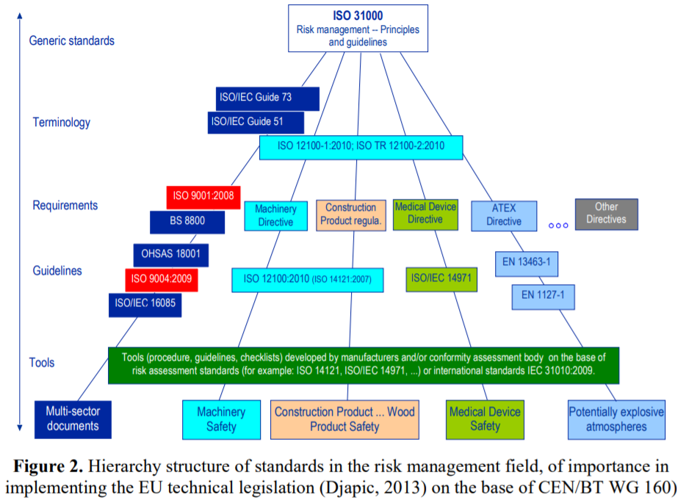
Moodul 1. Eeluuring ja algusetapid.
Seadme ohutus ja CE-märk. Ohutus ja töökindlus
ISO 31000 Risk management –
Principles and guidelines

Slide 16
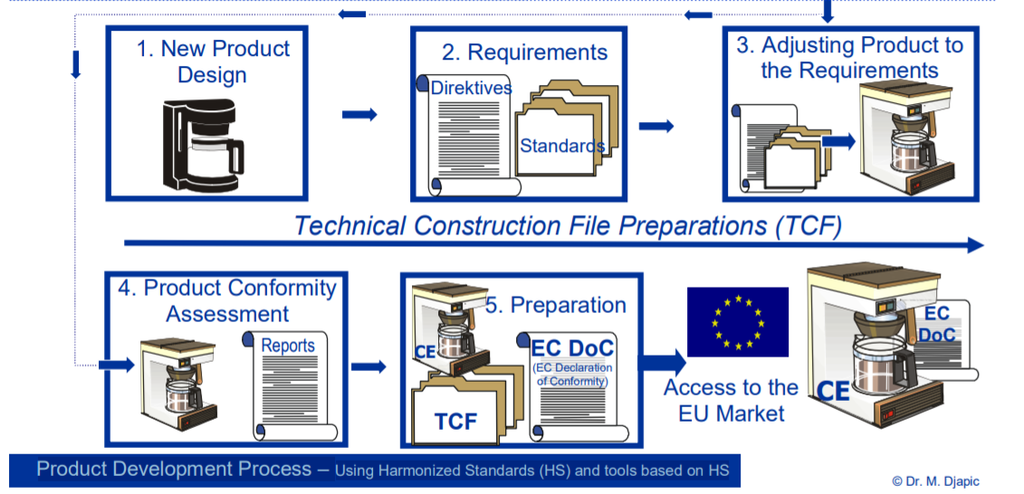
Moodul 1. Eeluuring ja algusetapid.
Seadme ohutus ja CE-märk. Ohutus ja töökindlus
Järgides direktiivides kirjeldatud nõudeid ja kasutades harmoneerituid standardeid projekteerimisel on võimalik tagada, et valmivad seadmed/masinad on ohutud ja on vastavuses EL seadusandlusega. Sellega minimeeritakse õnnetuste arvu masinate monteerimisel, kasutamisel, hooldamisel ja utiliseerimisel.
Tootearendusprotsess, kasutades Harmoneeritud standardeid:
Direktiivid (tervise ja ohutusnõuded). Nende nõuete täitmiseks vajalikud meetmed on kirjeldatud Harmoneeritud standardites.
Koostatakse tootevastavusdeklaratsioon (declaration of conformity ehk DoC), tootega seotud juhendid ning tootele lisatakse CE märk.

Slide 17
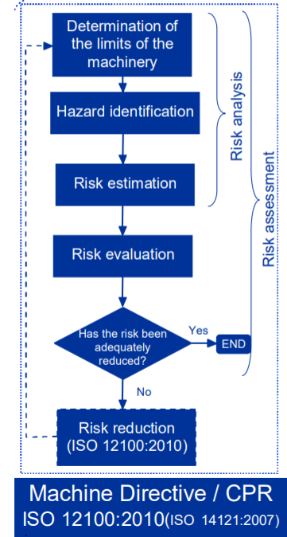
Moodul 1. Eeluuring ja algusetapid.
Seadme ohutus ja CE-märk. Ohutus ja töökindlus
Riskianalüüsi plokkskeem:
Riskianalüüs seisneb võimalike ohtude/riskide nimekirja tegemises. Iga ohu/riski käsitlemisel esitatakse infot selle riski taseme kohta ja riski esinemise tõenäosuse kohta. Lisaks pakutakse meetmed riskid/ohtude vältimiseks/vähendamiseks.
Riski hindamisel lähtutakse kogemusest, eelmistest riski hindamisest.

Slide 18
Moodul 1. Eeluuring ja algusetapid.
Seadme ohutus ja CE-märk. Ohutus ja töökindlus
EL Harmoneeritud standardid:
Standards organizations:
www.cenorm.be (CEN)
www.cenelec.org (CENELEC)
www.iso.org

Slide 19
Moodul 1. Eeluuring ja algusetapid.
Seadme ohutus ja CE-märk. Ohutus ja töökindlus
Direktiivide ja Harmoneeritud standardite rakendamise näited:
Traaterosioonlõikamise pingid (Electrodischarge machines (EDM))
1 Electrical machinery that is not in
any of the categories listed in Article 1 (2) (k)
of the Machinery Directive (and that is not concerned by one of the other exclusions) is in the scope of the Machinery Directive. When such machinery has an electrical supply within the voltage limits of the Low Voltage Directive (between 50 V and 1000 V for alternating current or between 75 V and 1500 V for direct current), it must fulfill the safety objectives of the Low Voltage Directive. However, in this case, the manufacturer’s EC Declaration of Conformity should not refer to the Low Voltage Directive. On the other hand, low voltage electrical equipment placed on the market independently for incorporation into machinery is subject to the Low Voltage Directive as such Machinery Directive guide p.52
2 Ian Fraser, Guide to the Application of the Machinery Directive: The EMCD applies to machinery that contains electrical or electronic parts that may generate or be affected by electromagnetic disturbance. The EMCD covers aspects of electromagnetic compatibility related to the functioning of machinery. However, the MD covers the immunity of machinery with respect to safety-related electromagnetic disturbance,
whether transmitted by radiation or by wire.
3 Type-C standard as defined in ISO 12100:2010
4 It supersedes EN 12957:2001+A1:200
Direktiivid, mille nõuetele masin peab vastama:
Machinery Directive (2006/42/EC)
Low Voltage Directive (2006/95/EC) 1
Electromagnetic Compatibility Directive (2004/108/EC) 2
Mittekohustuslikud harmoneeritud standardid:
EN ISO 28881:2013 Machine tools – Safety – Electro-discharge machines 3,4
EN ISO 28881:2013/AC:2013
EN ISO 12100:2011 Safety of machinery – General principles for design – Risk assessment and risk reduction

Slide 20
Moodul 1. Eeluuring ja algusetapid.
Seadme ohutus ja CE-märk. Ohutus ja töökindlus
Direktiivide ja Harmoneeritud standardite rakendamise näited:
Printimismasinad
EN ISO 12100 Safety of machinery – Basic concepts, general principles for design, Part 1: Basic terminology, methodology
EN ISO 13849-1 Safety of machinery – Safety-related parts of control systems, Part 1: General principles for design
EN 62079 Preparation of instructions – Structuring, content, presentation
EN 1010-1 Safety of machinery – Technical safety requirements for the design and construction of printing and paper converting machines – Part 1: Common requirements
EN 1010-2 Safety of machinery – Technical safety requirements for the design and construction of printing and paper converting machines – Part 2: Printing and varnishing machines including pre-press machinery
EN 1010-3 Safety of machinery – Technical safety requirements for the design and construction of printing and paper converting machines – Part 3: Cutting machines
EN 1010-4 Safety of machinery – Technical safety requirements for the design and construction of printing and paper converting machines – Part 4: Bookbinding, paper converting and finishing machines
EN 1010-5 Safety of machinery – Technical safety requirements for the design and construction of printing and paper converting machines – Part 5: Machines for the production of corrugated board and machines for the conversion of board and corrugated board
EN 60204-1 Safety of machinery – Electrical equipment of machines, Part 1: General requirements
EN 61000-6-4 Electromagnetic compatibility, Part 6-4: Generic standards – Emission standard for industrial environments
EN 61000-6-2 Electromagnetic compatibility, Part 6-2: Generic standards – Immunity for industrial environments

Slide 21
Moodul 1. Eeluuring ja algusetapid.
Seadme ohutus ja CE-märk. Ohutus ja töökindlus
Direktiivide ja Harmoneeritud standardite rakendamise näited:
Päikeseenergial toimivad automaatsed ukse avajad
Directive 2006/42/EC on Machinery
Directive 2014/35/EU on Low Voltage
Directive 2014/30/EU on Electromagnetic compatibility
Standardid:
EVS-EN 61557-8:2015 - Elektriohutus madalpingevõrkudes vahelduvpingega kuni 1000 V ja alalispingega kuni 1500 V. Kaitsesüsteemide katsetus-, mõõte- ja seireseadmed. Osa 8: IT-süsteemide isolatsiooniseireseadmed;
EVS-EN 61557-1:2007 - Elektriohutus madalpingevõrkudes vahelduvpingega kuni 1000 V ja alalispingega kuni 1500 V. Kaitsesüsteemide katsetus-, mõõte- ja seireseadmed. Osa 1: Üldnõuded;
EVS-EN 60204-1:2006+A1:2009;
EVS-EN 60335-1:2012/AC:2014 - Majapidamis- ja muud taolised elektriseadmed. Ohutus. Osa 1: Üldnõuded

Slide 22
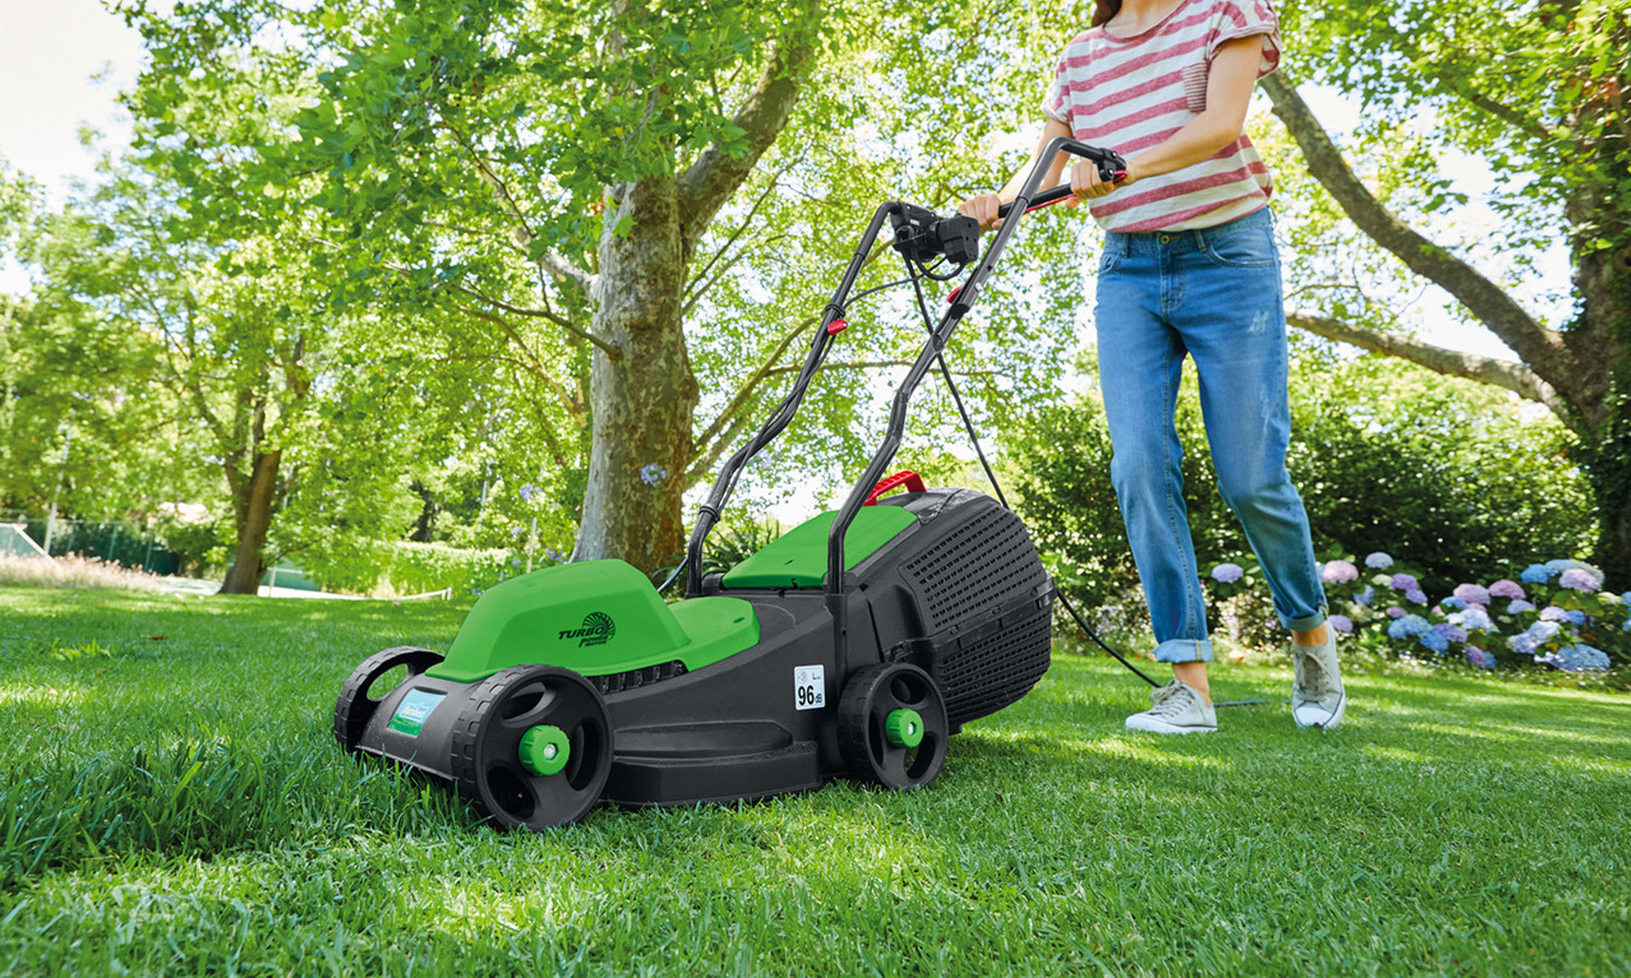
Moodul 1. Eeluuring ja algusetapid.
Seadme ohutus ja CE-märk. Ohutus ja töökindlus
Mainaohutus direktiivi printsiibid Muruniiduki näitel:
Masinale esitatud nõuded:
Korralik muru lõikamine
Korralik funktsioneerimine
Muruniiduk ei ohusta kasutajat (lõikamine, kuulmiskahjustus jne)
Ohutus (nii transportimise, kasutamise, hoolduse kui utiliseerimise ajal).
Nii lihtne kui võimalik
Kasutajasõbralikkus

Slide 23
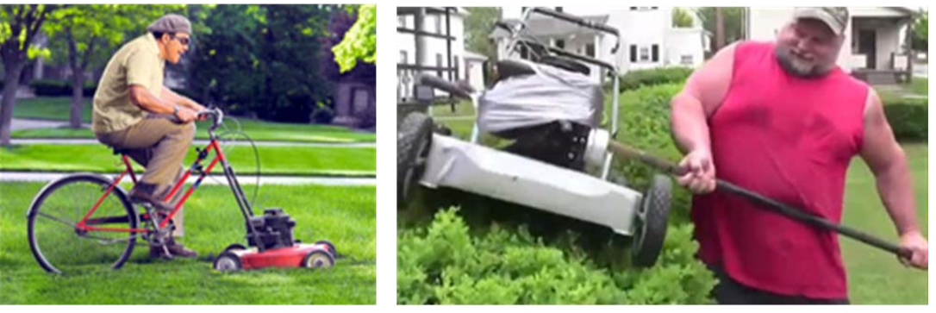
Moodul 1. Eeluuring ja algusetapid.
Seadme ohutus ja CE-märk. Ohutus ja töökindlus
Projekteerimisel tuleb arvesse võtta isegi võimalikku väärkasutamisest tingitud ohtu! Oht, mis on prognoositav eelaimatav, lähtudes inimeste käitumisharjumusest ( Masinaohutuse direktiiv, Lisa I, 1.1.1 f ).

Slide 24
Moodul 1. Eeluuring ja algusetapid.
Seadme ohutus ja CE-märk. Ohutus ja töökindlus
Kuidas vastavalt masinaohutuse direktiivile on võimalik tagada masina ohutuse?
Masinaohutusedirektiiv, Lisa I, Üldprintsiibid:
Masina tootja peab läbi viima Riskianalüüsi (Risk Assessment) riskide vähendamiseks/elimineerimiseks. Masin peaks olema projekteeritud, võttes arvesse kõik riskianalüüsi käigus määratletud riskid.

Slide 25
Moodul 1. Eeluuring ja algusetapid.
Seadme ohutus ja CE-märk. Ohutus ja töökindlus
Vastavalt standardile EN ISO 12100:2010 Safety of machinery - General principles for design - Risk assessment and risk reduction:
Võimalikud ohud:
Purustamine
Lõikamine
lihvimine
põletamine
venitamine
Võimalikud tagajärjed Common injuries include:
amputatsioon
purustamine
elektri-šokk
kuulmiskaotus
Tervisekahjustused ohtlike kemikaalide või hapnikupuuduse tõttu

Slide 26
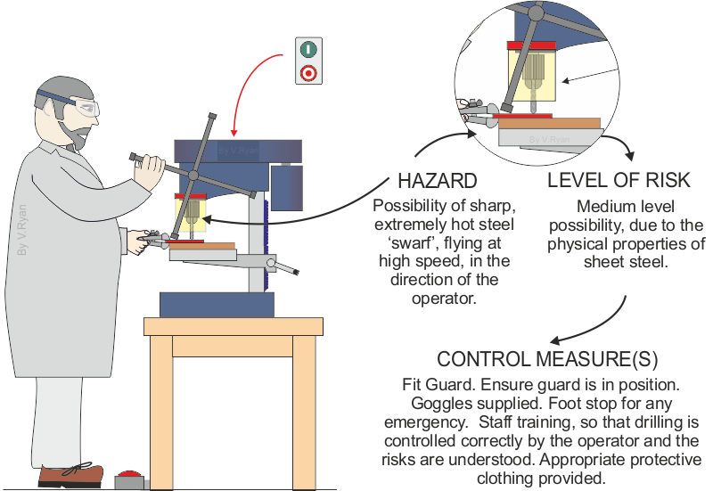
Moodul 1. Eeluuring ja algusetapid.
Seadme ohutus ja CE-märk. Ohutus ja töökindlus
Võimalikud ohud ja kaitsemeetmed ehk ohtude/riskide vähendamise meetmed:

Slide 27
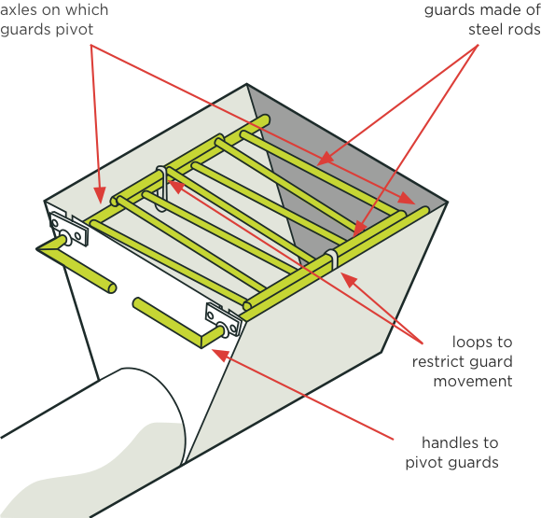
Moodul 1. Eeluuring ja algusetapid.
Seadme ohutus ja CE-märk. Ohutus ja töökindlus
Võimalikud ohud ja kaitsemeetmed ehk ohtude/riskide vähendamise meetmed:

Slide 28
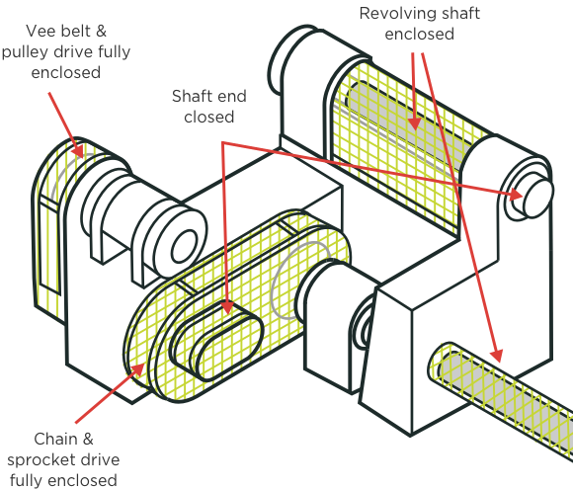
Moodul 1. Eeluuring ja algusetapid.
Seadme ohutus ja CE-märk. Ohutus ja töökindlus
Võimalikud ohud ja kaitsemeetmed ehk ohtude/riskide vähendamise meetmed:

Slide 29
Moodul 1. Eeluuring ja algusetapid.
Seadme ohutus ja CE-märk. Ohutus ja töökindlus
RISKIANALÜÜSI NÄIDIS
Haagise veopea küljes asuv kaal, mis kuvab andmed ka juhikohale
Haakeseadmed peavad vastama Euroopa Majanduskomisjoni Eeskirja NR 55 või Euroopa
Parlamendi ja Nõukogu direktiivi 94/20/EÜ nõuetele. (http://eur-lex.europa.eu/legal
content/ET/TXT/PDF/?uri=CELEX:31994L0020&from=EN)

Slide 30
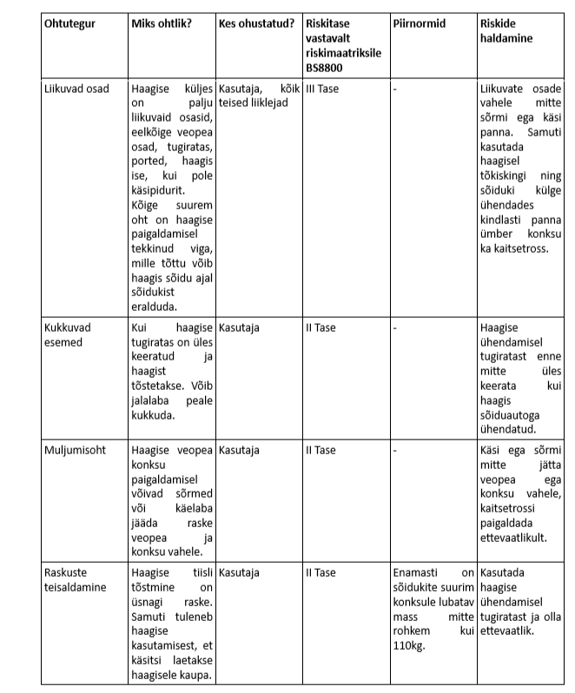
Moodul 1. Eeluuring ja algusetapid.
Seadme ohutus ja CE-märk. Ohutus ja töökindlus
RISKIANALÜÜSI NÄIDE
Haagise veopea küljes asuv kaal, mis kuvab andmed ka juhikohale
Mehaanilised ohud

Slide 31
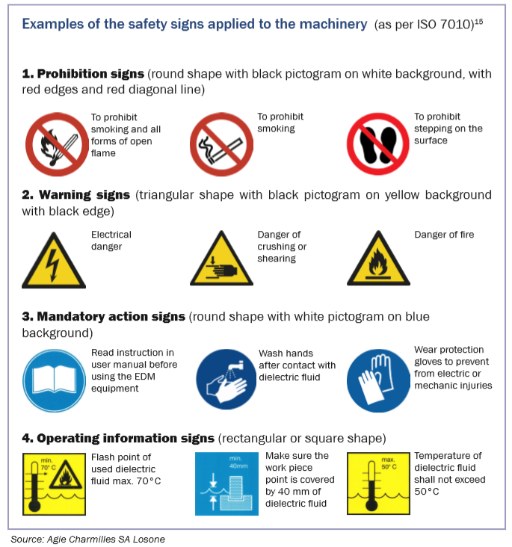
Moodul 1. Eeluuring ja algusetapid.
Seadme ohutus ja CE-märk. Ohutus ja töökindlus
Traaterosioonpingi ohutusmärkide näide:
[www] http://www.hse.gov.uk/pUbns/priced/l64.pdf

Slide 32
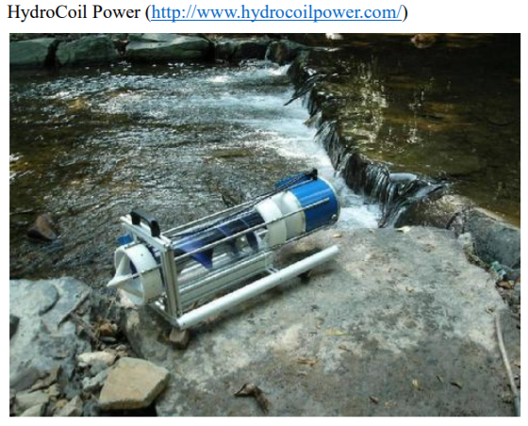
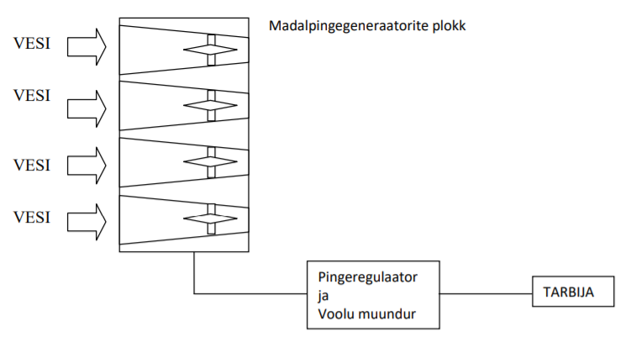
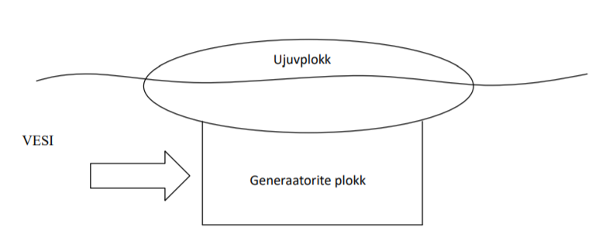
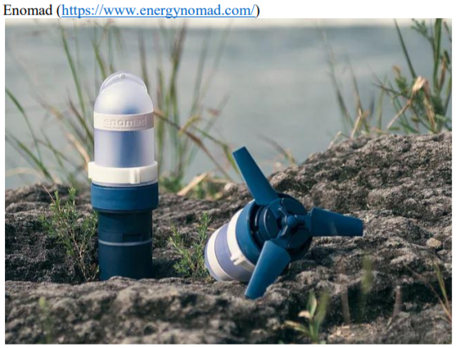
Moodul 1. Eeluuring ja algusetapid.
TaLitlusskeemide näited
Hüdroelektrigeneraatori kirjeldus ja talitlusskeem
Toote põhieesmärgiks on toota elektrienergiat. Toode on ujuv ja omab ankurdamiseks (positsiooni säilitamiseks) kinnitusaasasid. Generaator koosneb ujuvplokist, mille alla on kinnitatud neli madalpingegeneraatorit (turbiini). Elektri muundur asub tarbija juures ja ei ole kokku ehitatud generaatoriga.
Sarnase põhimõttega portatiivseid lahendusi on turul saadaval kümneid. Erinevuseks uue toote puhul oleks generaatori ujuvaks tegemine ja generaatorite (madalpinge) arvu tõstmine. Samuti generaatorite sulgemine niinimetatud turbiini düüsidesse.

Slide 33
Moodul 1. Eeluuring ja algusetapid.
TuRUUURING, Patendiuuring
Hüdroelektrigeneraator
Turu-uuring näitas, et erineva lahendusega hüdrogeneraatoreid olemas palju. Samuti on erinevatele lahendustele registreeritud patente. Euroopa Patendiorganisatsiooni andmebaasidest võib leida kümmneid hüdrogeneraatoritele ja nendega seotud lahendustele väljastatud patente:
https://worldwide.espacenet.com/searchResults?search=portable+hydro+generator&DB=EP ODOC&submitted=true&locale=en_EP&ST=singleline&compact=false&DB=EPODOC&q uery=portable+hydro+generator
HydroCoil`i patendeeritud tiguajam hüdrogeneraatori käitlemiseks: https://worldwide.espacenet.com/publicationDetails/biblio?DB=EPODOC&II=0&ND=3&a djacent=true&locale=en_EP&FT=D&date=20130516&CC=US&NR=2013119670A1&KC =A1
Gravitatsioonijõudu kasutav kinnine hüdrogeneraator: https://worldwide.espacenet.com/publicationDetails/biblio?DB=EPODOC&II=7&ND=3&a djacent=true&locale=en_EP&FT=D&date=20120816&CC=US&NR=2012207588A1&KC =A1
Vee voolu survega töötav generaator: https://worldwide.espacenet.com/publicationDetails/biblio?DB=EPODOC&II=19&ND=3& adjacent=true&locale=en_EP&FT=D&date=19870610&CC=EP&NR=0224514A1&KC=A 1
Enomad`i vee voolul põhineva generaatori patent: https://worldwide.espacenet.com/publicationDetails/biblio?DB=EPODOC&II=1&ND=3&a djacent=true&locale=en_EP&FT=D&date=20151015&CC=WO&NR=2015156473A1&KC =A1
Otsingu tulemusena uue loodava seadmega identset toodet ei leitud.
Turul on saadaval hüdroelektri-generaatoreid, mis vajavad tammi ehitust ja on väikseid kompaktseid generaatoreid, mis on mõeldud matkajatele mobiiltelefonide laadimiseks või telgi valgustamiseks.

Slide 34
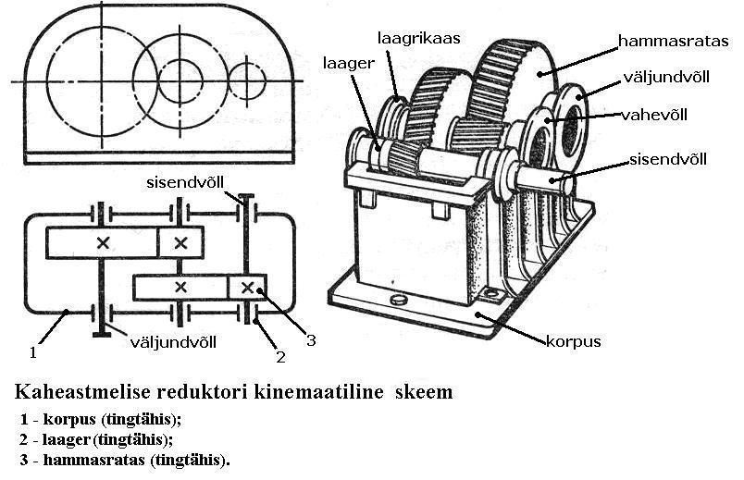
Moodul 1. Eeluuring ja algusetapid.
KiNEMAATIKAskeemide näited
Kinemaatika skeem koostatakse mehhanismide liikumiste uurimiseks masinas/seadmes.

Slide 35
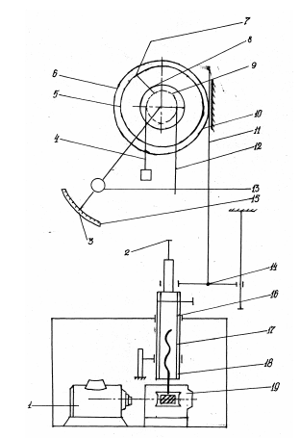
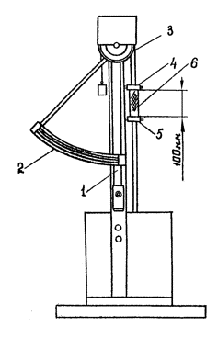
Moodul 1. Eeluuring ja algusetapid.
KiNEMAATIKAskeemide näited
Tõmbekatsemasina PM-3-1 parameetrid
a) b)
Tõmbekatsemasin PM-3-1
a) – tõmbekatsemasina üldskeem; 1 – pendli kang, 2 – jõu mõõteskaala, 3 – teimiku pikenemise skaala, 4 – passiivne haarats, 5 – aktiivne haarats, 6 – teimik.
b) – tõmbekatsemasina kinemaatikaskeem; 1– elektrimootor; 19 – reduktor; 18 – käigukruvi mutter; 17 – käigukruvi; 16 – kang; 2 – alumine haarats; 14 – hammaslati koormus; 6 – hammasratas; 15 – jõumõõteskaala; 13 – pendli kang; 4 – pikenemise skaala näidik; 12 – ülemine haarats; 11 – hammaslatt; 8 – põrklink; 9 – latt; 5 – pikenemise skaala; 3 – jõumõõteskaala.
Kasutusala | Katsemasin tõmbe ja survekatsete tegemiseks
Rakendatav jõud | 0 kuni 3kN
Käigupikkus | kuni 350mm
Liuguri liikumiskiirus | 80 kuni 800 mm/min
Toitepinge | 220-240V või 100-120V
Voolusagedus | 50-60 Hz
Koormus 0-3kN | +

Slide 36
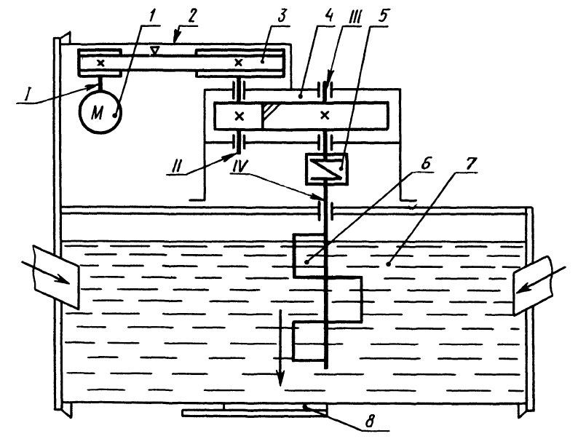
Moodul 1. Eeluuring ja algusetapid.
KiNEMAATIKAskeemide näited
a) b)
Segamismasina a) ülesande skeem; b) üliõpilase poolt koostatav kinemaatikaskeem.
1 – elektrimootor; 2 – kate; 3 – kiilrihmülekanne; 4 – hammasülekanne või üheastmeline silindriline reduktor; 5 – sidur; 6 – segamiselement; 7 – segu; 8 – mahuti siiber.
Rihmülekanne
Mootor
Hammasülekanne/Reduktor
Sidur
Segamiselement
mahuti

Slide 37
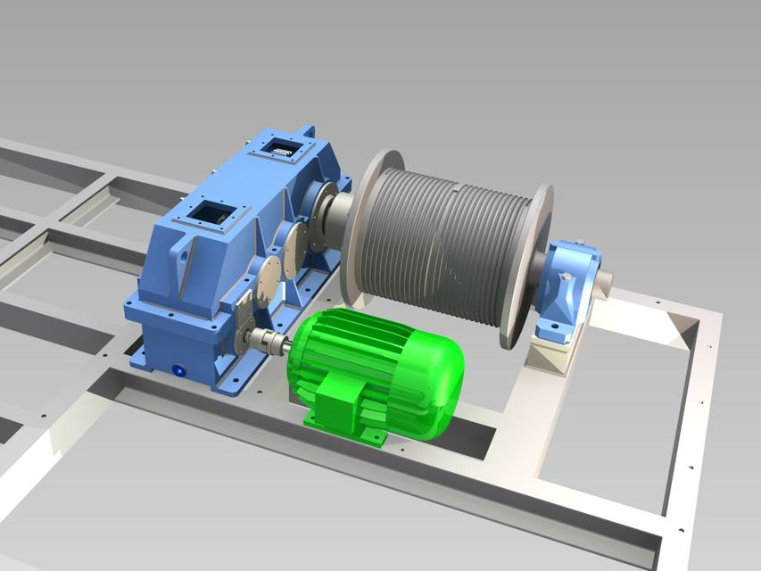
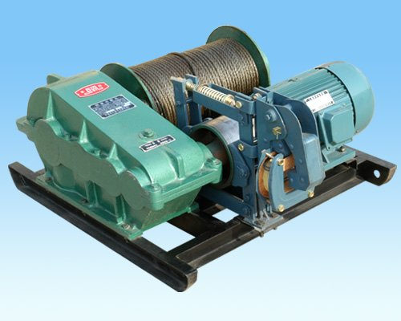
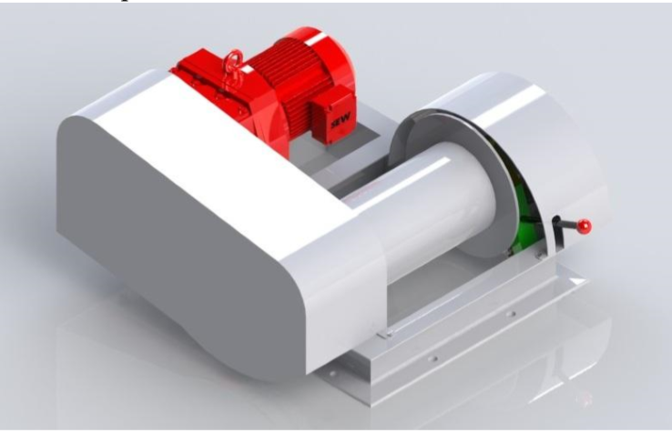
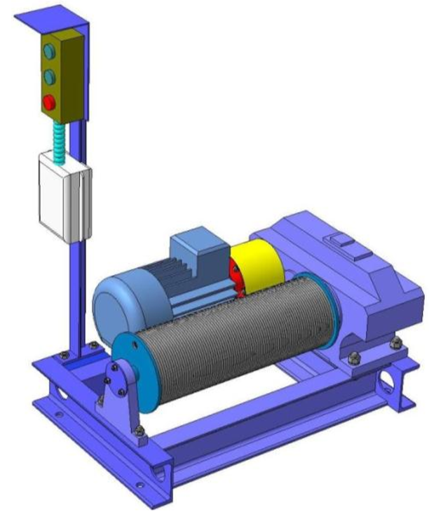
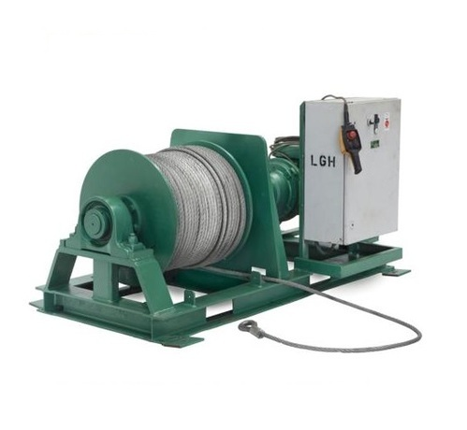
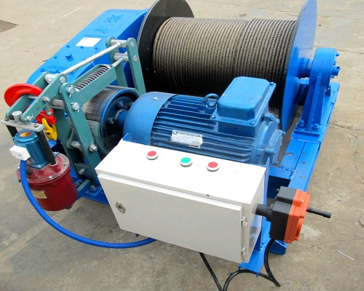
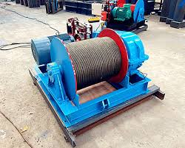
Moodul 1. Eeluuring ja algusetapid. 3D Mudelite näited
3D Mudelid. Elektrivints

Slide 38
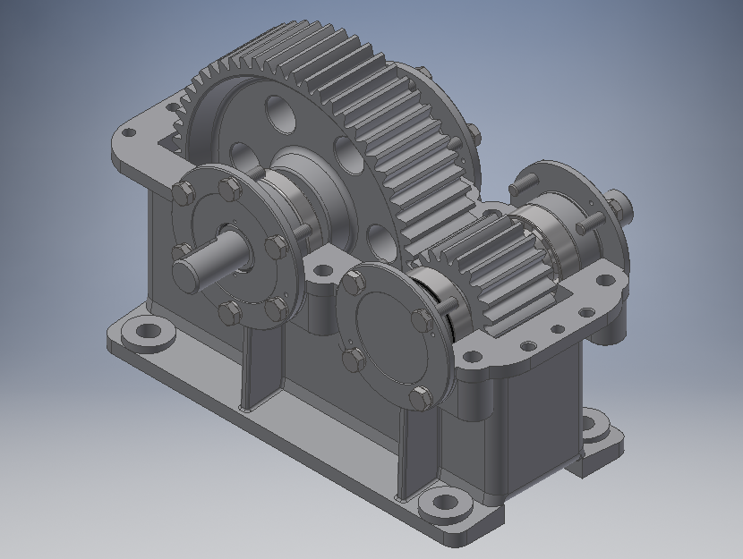
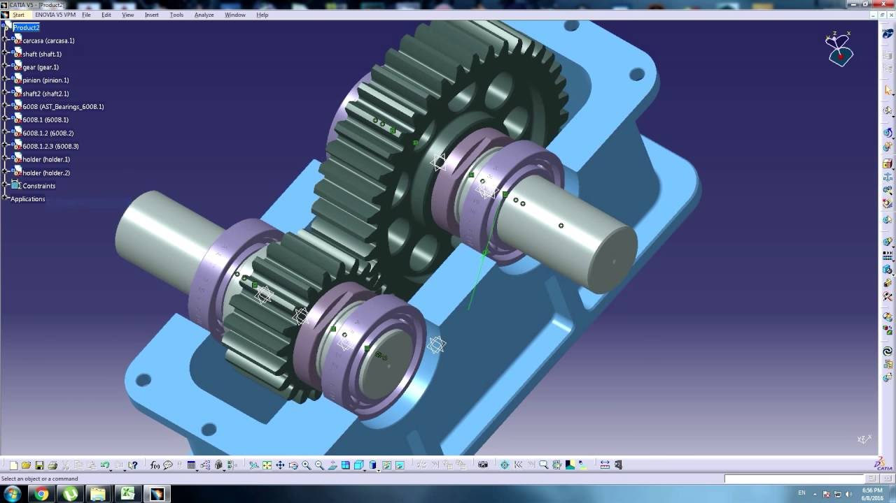
Moodul 1. Eeluuring ja algusetapid. 3D Mudelite näited
3D Mudelid. Üheastmeline Reduktor
3D Mudelid Vints

Slide 39
Moodul 1. Eeluuring ja algusetapid.
Innovaatilise toote projekteerimine
Innovaatilise toote projekteerimise ja turustamise etapid (Cleveland 2005: 56, 64, 79):
Innovatsioonivõimaluste väljaselgitamine (loovus, SWOT analüüs)
Innovatsioonivõimaluste vahel valiku tegemine (ideede sõelumine)
Toote/teenuse disainimine ja arendamine (prototüüp/bid)
Uue toote/teenuse turule viimine
5. Uurimis- ja arendustööde portfelli juhtimine (kas tasub jätkata projekti edasiarendamisega.

Slide 40
Moodul 1. Eeluuring ja algusetapid.
Innovaatilise toote projekteerimine
Toodete sünteesimine
On olemas mitmeid meetode toodete või mehhanismide sünteesimiseks. Nende seast enam-levinud on:
Brainstorming
6-3-5 meetod
Morfoloogiline maatriks

Slide 41
Moodul 1. Eeluuring ja algusetapid.
Innovaatilise toote projekteerimine
Toodete sünteesimine
Brainstorming
Ilmselt ainuke nüanss mida õpetada: igasugune kriitika või destruktiivne käitumine piirab väga kiiresti loovust. Seega nulltolerants kriitikale.

Slide 42
Moodul 1. Eeluuring ja algusetapid.
Innovaatilise toote projekteerimine
Toodete sünteesimine
6-3-5
On rühmatöö vorm süstemaatiliseks probleemi lahenduseks. Tuntakse ka nime “Brainwriting” all.
Sisu:
6 inimest
5 minuti jooksul genereerivad
3 ideed ja kirjutavad need enda ees olevale paberile.
Paber antakse järgmise isiku kätte pärast 5 minutit.
Järgmine loeb olemasolevaid ideid ning täiendab omalt poolt uuesti 3 ideega, mis saavad inspiratsiooni eelnevatelt ideedelt.
Niimoodi saab 30 minutiga 108 ideed. Selle meetodi põhieelis on väga suur ideede loomise arv lühikese aja jooksul. Puuduseks on ideede ajasurve all puudulik läbitöötamine ehk madal kvaliteet.

Slide 43
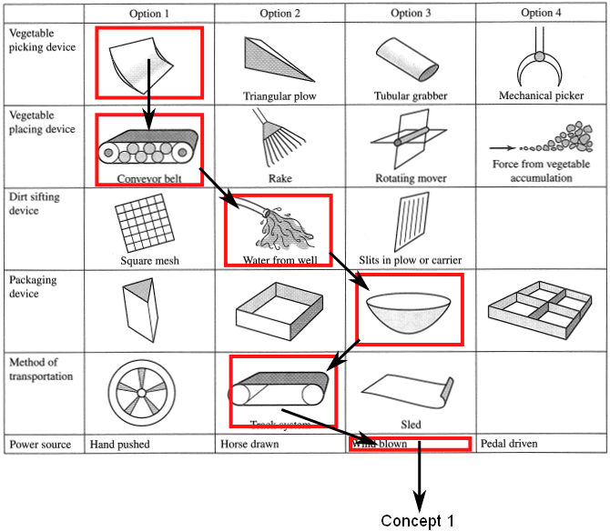
Moodul 1. Eeluuring ja algusetapid.
Innovaatilise toote projekteerimine
Toodete sünteesimine
Morfoloogiline maatriks
Lahendi valik:
Hindamismaatriksid
Optimeerimine (on pigem kasutatav katseandmete alusel lahendi valimisel ning väga kompleksetes süsteemides)
FMEA – Failure Mode Effect Analysis. Metoodika, mida rakendatakse toodetes või protsessides potentsiaalsete tõrgete olemasolu ning tõrgete riskantsuse määratlemiseks. Tõrked järjestatakse tähtsuse järjekorras ning korrigeerivad tegevused rakendatakse kõige tõsisematele probleemidele. On seotud standarditega:
EVS-HD 485 S1:2003
EVS-EN 60812:2006
IEC 60812:2006
Delphi meetod (baseerub mitme eksperdi hinnangul)

Slide 44
Moodul 1. Eeluuring ja algusetapid.
Innovaatilise toote projekteerimine
SWOT analüüs
SWOT (Strengths, Weaknesses, Opportunities and Threats) –kasutatakse välja selgitamaks organisatsiooni/toote tugevused, nõrkused, võimalused ja ohud.
http://www.kliendikogemus.ee/terakesed/yhe-minutiga/swot-analuus-1-minutiga/

Slide 45
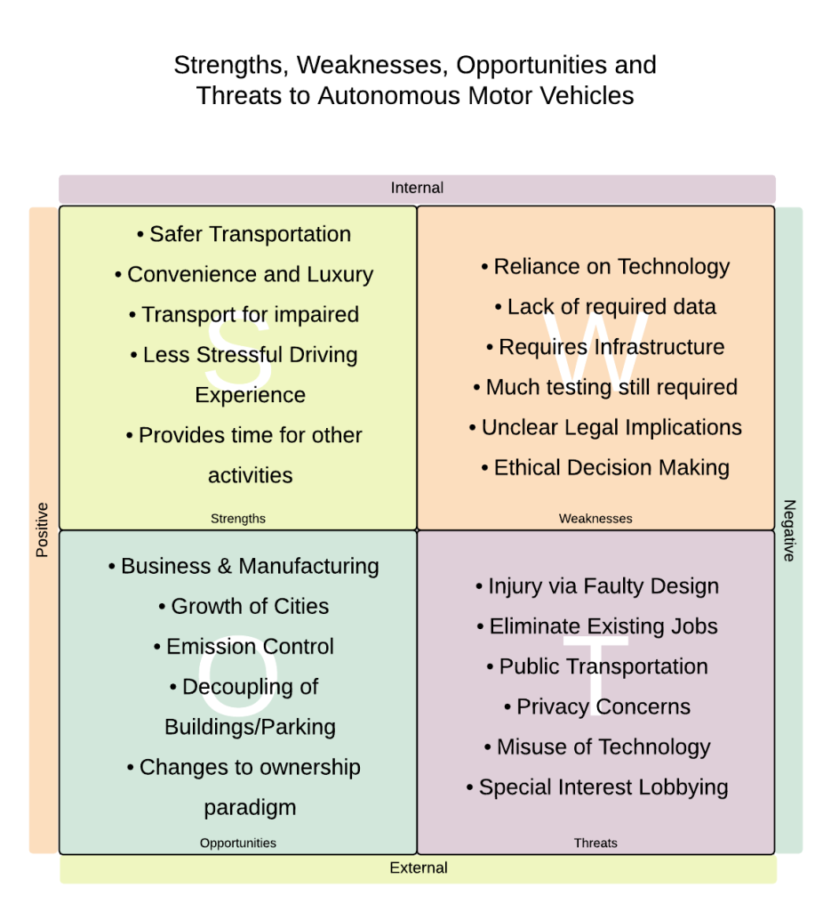
Moodul 1. Eeluuring ja algusetapid.
Innovaatilise toote projekteerimine
SWOT analüüs

Slide 46
References
[www]
"Five Phases of the Project Management Lifecycle". Villanova University. 22.11.2017.
https://mechzoneblog.files.wordpress.com/2017/08/machines-and-mechanisms.pdf 23.01.2018

Slide 47
TALLINNA TEHNIKAÜLIKOOL
Ehitajate tee 5, 19086 Tallinn
taltech.ee

